Slide 1


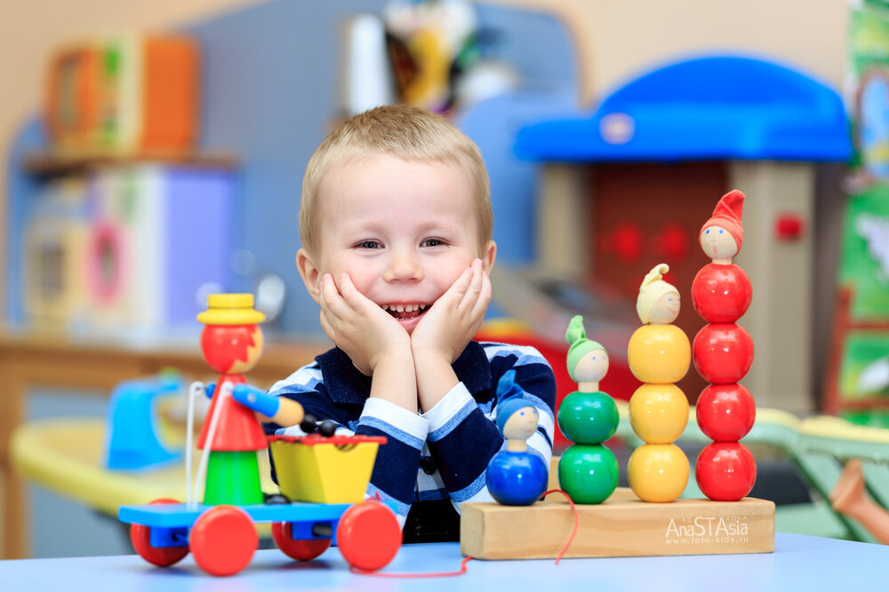
Детский сад – новый период в жизни ребёнка. Для малыша это, прежде всего, первый опыт коллективного общения. Новую обстановку, незнакомых людей не все дети принимают сразу и без проблем. Большинство из них реагируют на детский сад плачем. Одни легко входят в группу, но плачут вечеров дома, другие соглашаются идти в детский сад с утра, а перед входом в группу начинают капризничать и плакать. Чем старше ребёнок, тем быстрее он способен адаптироваться.
Существуют определённые причины, которые вызывают слёзы у ребёнка:
- Тревога, связанная со сменой обстановки (ребёнок до 3 лет ещё нуждается в усиленном внимании). При этом из привычной, спокойной домашней атмосферы, где мама рядом и в любой момент может прийти на помощь, он перемещается в незнакомое пространство (встречает, пусть и доброжелательных, но чужих людей, и режима (ребёнку бывает сложно принять нормы и правила жизни группы, в которую он попал). В детском саду приучают к определённой дисциплине, а в домашних условиях она не была так важна. К тому же, личный режим дня ребёнка нарушается, это может спровоцировать истерики и нежелание идти в ДОУ).
- Избыток впечатлений. В ДОУ малыш испытывает много новых позитивных и негативных переживаний, он может переутомиться и, вследствие этого – нервничать, плакать, капризничать.
- Отсутствие навыков самообслуживания. Это сильно осложняет пребывание ребёнка в детском саду.
- Психологическая неготовность ребёнка к детскому саду. Эта проблема наиболее трудная и может быть связана с индивидуальными особенностями развития. Чаще всего это происходит, когда ребёнку не хватает эмоционального общения с мамой.
- Отрицательное первое впечатление от посещения детского сада. Оно может иметь решающее значение для дальнейшего пребывания ребёнка в дошкольном учреждении.

Slide 2


Несложные действия способны уменьшить тревожность и положительно повлиять на адаптацию ребёнка к новым жизненным условиям. Так, рекомендуется приучать ребёнка к детскому саду постепенно. Родителям стоит заранее подготовить себя и малыша к первому дню посещения дошкольного учреждения. Необходимо заранее создавать дома для ребёнка режим дня (сон, игры и приём пищи, соответствующий режиму ДОУ.
В выходные стоит придерживаться режима дня, принятого в ДОУ, повторять все виды деятельности, которым малыш уже обучился. Придерживаясь данного совета все режимные моменты в группе не вызовут у вашего ребенка реакции протеста, что в свою очередь положительным образом скажется на его поведении.
Желательно дома укладывать ребёнка спать пораньше, побыть с ним подольше перед сном, поговорить о садике, рассматривая все положительные моменты.
В первые дни не следует оставлять малыша в детском саду больше двух часов. Время пребывания нужно увеличивать постепенно. По прошествии 2-3 недель (данный период индивидуален для каждого ребёнка, учитывая желание малыша и рекомендации воспитателя можно оставить его на целый день в ДОУ.
Если малыш плачет, стоит взять его на руки, успокоить – вероятно, ему не хватает прикосновений мамы, которых совсем недавно было намного больше. Но будьте внимательными – не стоит самим «расчувствоваться», ведь дети на интуитивном уровне чувствуют какое настроение у родителей. Этим вы сами можете навредить своему малышу
Каждый раз после прихода из детского сада необходимо спрашивать ребёнка о том, как прошёл день, какие он получил впечатления (если ваш малыш сможет с вами объясниться). Обязательно нужно акцентировать внимание ребёнка на положительных моментах, так как родители такими короткими замечаниями способны сформировать у них позитивное отношение к дошкольному учреждению.

